Slide 1
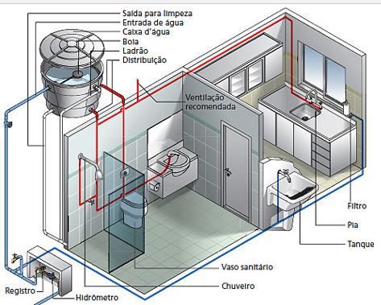
O que muda?
1.23 - Escoamento incompressível e em regime permanente de um fluido real!
Ainda que sem máquina é um avanço.

Slide 2
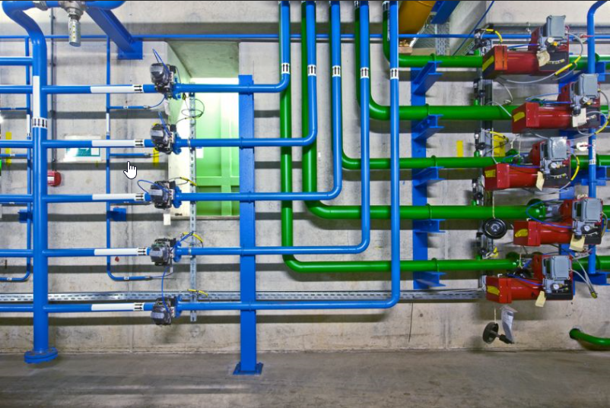
Representação da
perda de carga,
ou seja,
energia dissipada
por unidade de
peso:
Trecho sem máquina
Nessa situação consideramos a viscosidade do fluido, que juntamente com os tubos e os acessórios hidráulicos originam a perda de carga.
Isso mesmo!
Similar ao meu carro, a medida que anda consome gasolina!

Slide 3
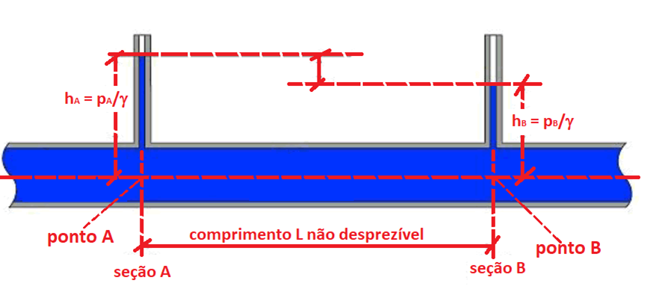
H_{pAB}
Considere o trecho da instalação com área constante e dois piezômetros.
Dá para se fazer muitas perguntas

Slide 4
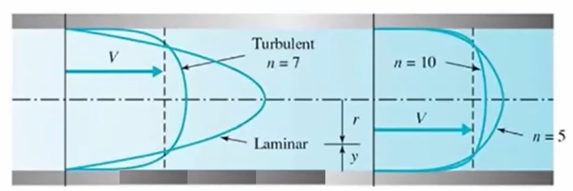
No caso anterior, como a área era constante a carga cinética não foi calculada, mas quando eu tiver de calculá-la, pelo fato de trabalhar com a velocidade média, posso ter que fazer uma correção, já que temos o diagrama de velocidades.
Então poderíamos ter cometido um erro ao não considera-lo na situação anterior!

Slide 5
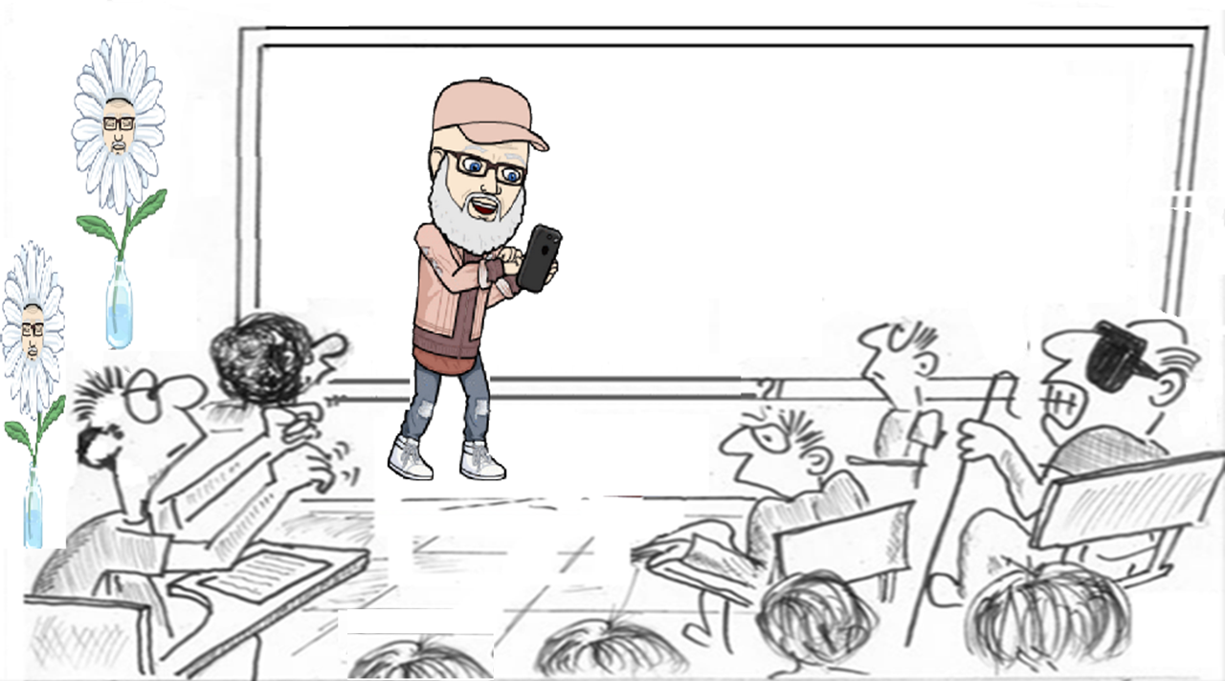
1.24 – Equação da energia para um escoamento incompressível e em regime permanente aplicada sem a máquina hidráulica.
Verdade!
Vamos aprender fazendo

Slide 6
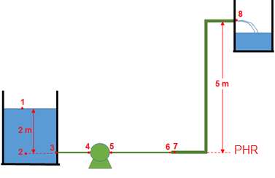
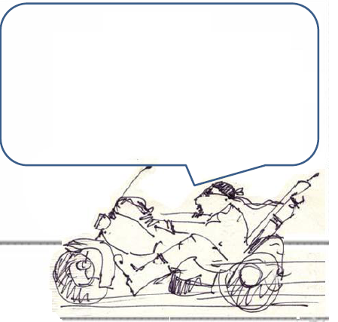
NA LINHA ABAIXO ESQUEMATIZADA DEVERÃO CIRCULAR 15 m³/h DE ÁGUA (ρ = 1000 kg/m³ E μ = 10⁻³ Pa x s). CALCULAR p₂, p_{3,} p_{4,} p_{5,} p₆ E p₇ RELATIVAS. São dados: Hp₃₋₄ = 3,1 m; Hp₅₋₆ = 4,1 m; Hp₆₋₇ = 1,8 m; Hp₇₋₈ = 10,2 m; ACELERAÇÃO DA GRAVIDADE 9,8 m/s²; ÁREA DA SEÇÃO TRANSVERSAL DOS TUBOS: ATÉ 6: A = 0,001314 m² (D_{int} = 40,8 mm); DE 7 A 8: A = 0,002165 m² (D_{int} = 52,5 mm) E O PONTO 3 PERTENCE AO RESERVATÓRIO.
A SOLUÇÃO PODE SER VISTO NO VÍDEO PUBLICADO NO CANAL Alemão MecFlu Resolve:
https://youtu.be/nApCRhlCu1Q

Slide 7
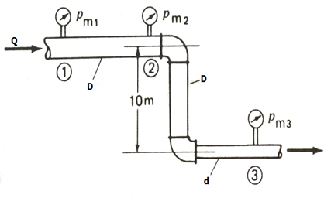
Água escoa através de um tubo com uma vazão de 4 L/s. Se as pressões manométricas p_{m1}, p_{m2} e p_{m3} são respectivamente 13,8 kPa, 12,3kPa e 10,8 kPa, calcule a perda de carga nos trechos de (1) a (2); de (2) a (3) e de (1) a (3).
Dados: ρ_{água} = 1000 kg/m³; g = 9,8 m/s²; e os diâmetros internos das tubulações D = 52,5 mm e d = 26,6 mm.
A SOLUÇÃO PODE SER VISTO NO VÍDEO PUBLICADO NO CANAL Alemão MecFlu Resolve:
https://youtu.be/1dLdabbInX4

Slide 8
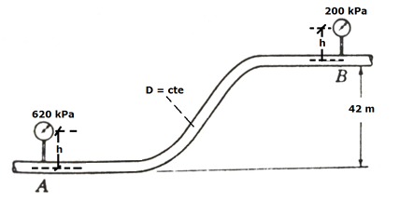
Para o trecho esquematizado a seguir, pede-se determinar a perda de carga entre as seções representadas no mesmo.
Dados: tubulação de diâmetro constante; peso específico do fluido que escoa igual a 7840 N/m³.
1.25 - Equação da energia para um escoamento incompressível, em regime permanente e em presença de máquina hidráulica.

Slide 9
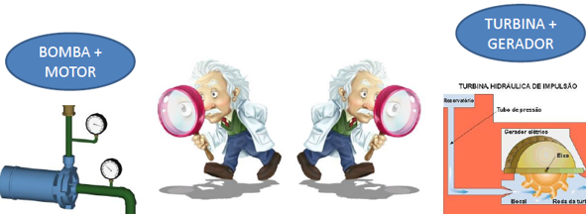
Conceito de máquina hidráulica
Máquina hidráulica (figura a seguir) é o dispositivo que introduzido no escoamento fluido fornece, ou retira, energia na forma de trabalho. A energia fornecida, ou retirada, por unidade de peso é denominada de carga manométrica da máquina.
Bomba hidráulica é o dispositivo que fornece carga ao fluido, esta carga fornecida é denominada de carga manométrica da bomba e representada por H_{B}.
Turbina hidráulica é o dispositivo que retira carga do fluido, esta carga é denominada de carga manométrica da turbina e representada por H_{T}.

Slide 10
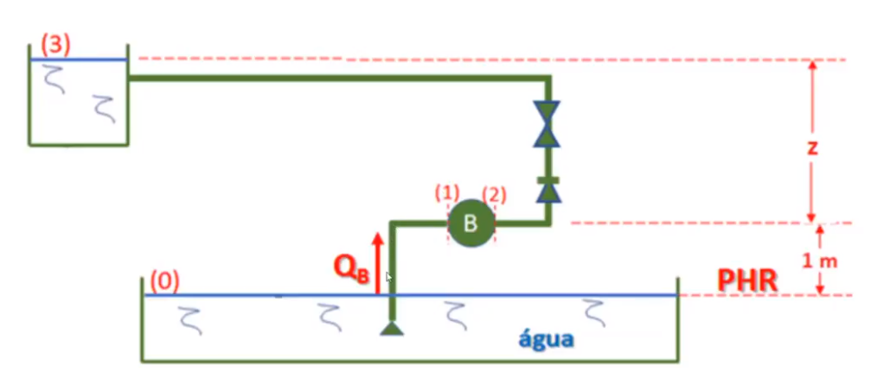
PARA A FIGURA, TEMOS:
Observações
Se H_{M} > 0 é bomba e H_{M} = + H_{B}; se H_{M} < 0 é turbina e H_{M} = - H_{T}.
Só podemos escreve as equações anteriores se o sentido do escoamento for conhecido, caso não seja, consideramos um trecho sem máquina e calculamos a carga total (H) em duas seções e sempre em um trecho sem máquina, o fluido escoa da maior carga para a menor carga.
O único trecho que não consideramos as perdas na equação da energia é entre a entrada e a saída de uma máquina, isto porque as perdas já são consideradas no rendimento da máquina.

Slide 11
Na linha abaixo esquematizada deverão circular 15 m³/h de água (ρ = 1000 kg/m³ e μ = 10⁻³ Pa x s). Verificar o tipo de máquina e calcular sua carga manométrica.
São dados: Hp₃₋₄ = 3,1 m; Hp₅₋₆ = 4,1 m; Hp₆₋₇ = 1,8 m; Hp₇₋₈ = 10,2 m; aceleração da gravidade 9,8 m/s²; área da seção transversal dos tubos: até 6: A = 0,001314 m² (D_{int} = 40,8 mm); de 7 a 8: A = 0,002165 m² (D_{int} = 52,5 mm).

Slide 12
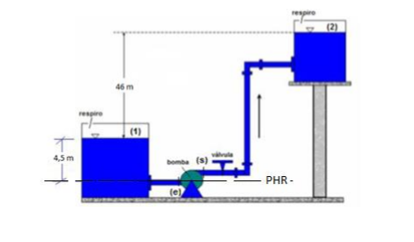
A instalação de bombeamento a seguir opera em regime permanente com uma vazão de 3,2 L/s. A tubulação antes da bomba tem uma perda de carga igual a 2,0 m. A tubulação de recalque (tubulação depois da bomba) tem uma perda de carga de 35,2 m. Sabendo que a tubulação antes da bomba tem um diâmetro interno de 52,5 mm (A = 21,7 cm²) e a tubulação de recalque um diâmetro interno igual a 40,8 mm (A = 13,1 cm²), pede-se: a carga manométrica da bomba; a velocidade que seria determinada por um tubo de Pitot se o mesmo fosse instalado no eixo da tubulação de recalque e se ao mesmo fosse acoplado um manômetro diferencial, qual seria o desnível do fluido manométrico que tem massa específica igual a 2900 kg/m³.
Dados: peso específico do fluido que escoa igual a 9800 N/m³; g = 9,8 m/s² e ν = 10⁻⁶ m²/s.

